Slide 1

IL SIGNOR GIOVANNI
CON CIRROSI, PIASTRINOPENIA, PREGRESSA EMORRAGIA DA VARICI ESOFAGEE, VIRUS E…
Il caso e le criticità della gestione a domicilio
Dott. EFREM GABRIELI – Medico di Medicina Generale
Dott.ssa MARIANNA ARICI – Medico di Medicina Generale Junior

Slide 2
CHI E’ IL SIGNOR GIOVANNI ?
Cirrosi epatica HBV correlata e da alcool
Ipertensione arteriosa
Iperuricemia con episodi acuti di gotta
Scompenso cardiaco lieve (FE 68%)
Giovanni, 71 anni

Slide 3
Quale approccio alla persona fragile
Superamento della valutazione dello stato di salute basato sul solo parametro della diagnosi medica, per considerare soprattutto lo stato funzionale, ovvero l’impatto che la malattia ha su di esso

Slide 4
Approccio tradizionale:
ricerca eziologica della malattia,
eliminazione della causa, guarigione
Approccio persona fragile:
valutazione multidimensionale
salute fisica
attività della vita quotidiana
stato funzionale
salute mentale, stato dell’umore
risorse sociali
risorse economiche
situazione ambientale
grado di carico assistenziale

Slide 5

Rientro a domicilio:
- Vive con la moglie, affetta da M. di Parkinson
- Parzialmente autonomo nella gestione delle attività domestiche
- Difficoltà nella deambulazione, non trasportabile
- La figlia (lavoratrice) assente per gran parte della giornata

Slide 6

Problemi aperti a domicilio?
Prelievi ematici per follow up a domicilio
Visita a domicilio costante MMG
Intervento educativo:
alcool
dieta e idratazione
monitoraggio peso corporeo - alvo - diuresi (diario giornaliero)
esecuzione di enteroclismi
Ritiro farmaco ospedaliero -> Figlia

Slide 7

Quali Strategie?
ADI: Assistenza Domiciliare Integrata

Slide 8
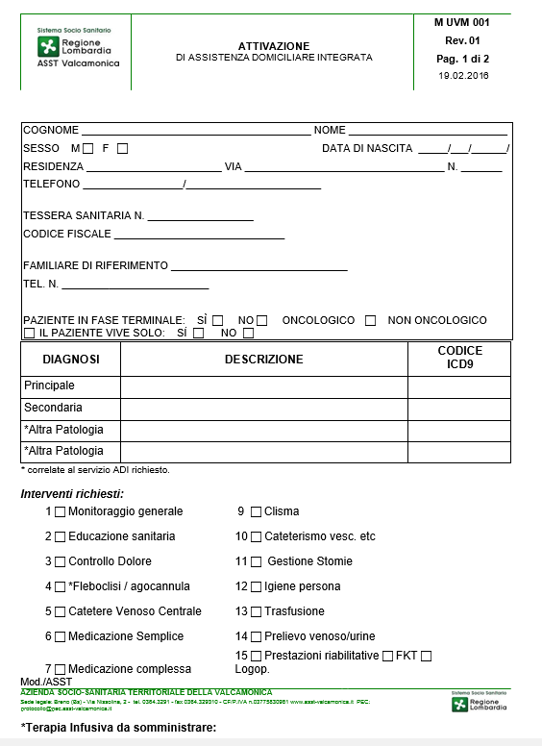
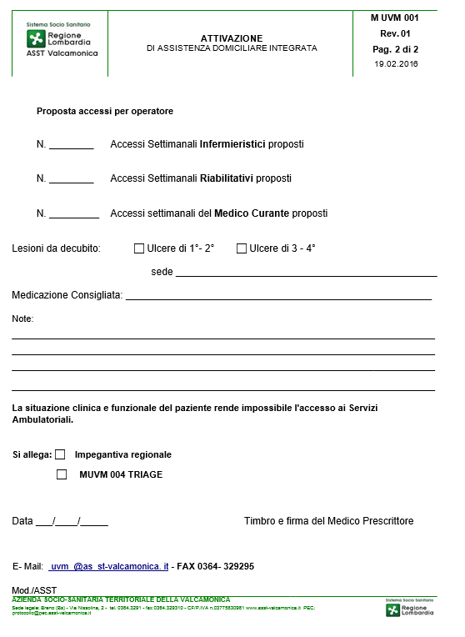


Slide 9
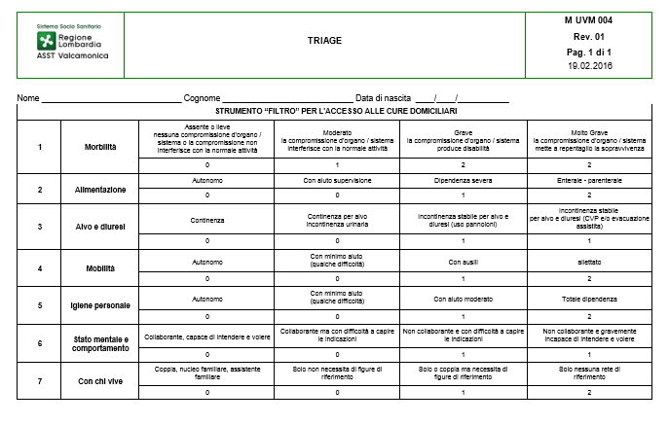


Slide 10
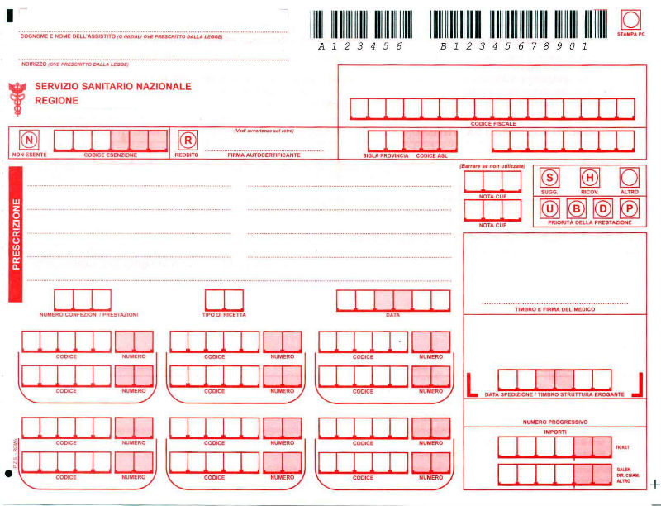
GIOVANNI
SI RICHIEDE ATTIVAZIONE SERVIZI ADI
Cirrosi epatica

Slide 11
GIOVANNI
Emocromo, creatinina, ast, alt, gammaGT, Na, K, fosfatasi alcalina…
Cirrosi epatica – follow up
PRELIEVO DOMICILIARE PER PAZIENTE NON TRASPORTABILE

Slide 12
Periodicità: quale frequenza degli accessi del medico curante?
Una volta
- ogni settimana
- ogni 15 giorni
- ogni mese

Slide 13
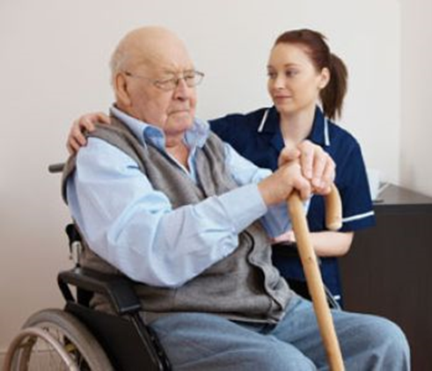
Tornando al paziente…
Due settimane dopo la dimissione…
Il Sig. Giovanni presenta sonnolenza, stato confusionale, disorientamento spazio temporale, eloquio rallentato; non sono presenti segni e sintomi di infezione e di sanguinamento; disidratazione; ultima evacuazione due giorni fa; non impiego di benzodiazepine.
Il paziente ha difficoltà nelle funzioni esecutive con ulteriore riduzione dell’autonomia funzionale (paziente totalmente dipendente)

Slide 14

Quali Strategie?
Pronto Soccorso
Richiesta Visita specialistica a domicilio
Gestione Domiciliare

Slide 15
Gestione Domiciliare
Infermiera ADI
- Monitoraggio parametri di laboratorio (es. ammonio, creatinina, elettroliti…)
- Idratazione
- Gestione dell’alvo
prelievi venosi ravvicinati
infusioni
enteroclismi
- Riduzione diuretici
- Rifaximina

Slide 16
Tornando al paziente…
Miglioramento/stabilizzazione quadro clinico
Regolare follow up speciliastico epatologico
Dopo circa 3 settimane dalla valutazione specialistica
la figlia riferisce:
- mancafiato
- gonfiore alle gambe
- pancia più gonfia nonostante alvo regolare
- diuresi ridotta
- aumento del peso corporeo (4 kg negli ultimi 3 giorni)

Slide 17
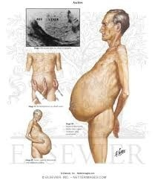
Valutazione domiciliare:
L’addome appare uniformemente disteso con aree ottuse che cambiano sede in relazione al decubito del paziente
Segno del fiotto positivo
Edemi declivi

Slide 18

Quali Strategie?
Pronto Soccorso
Programmazione paracentesi ospedaliera concordata con specialista di riferimento
Gestione Domiciliare MMG
Aumento della terapia diuretica
Paracentesi domiciliare
- MMG?
- Specialista?

Slide 19
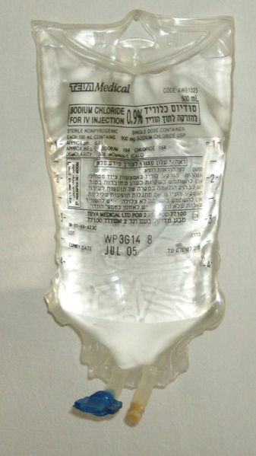
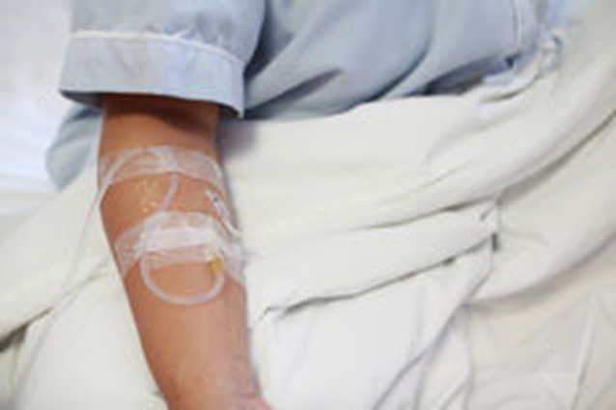
Tornando al paziente…
Gestione terapia domiciliare più difficoltosa (infusioni ALBUMINA EV)
Peggiora lo stato di salute della moglie a cui la figlia deve
dedicare più sforzi
La figlia chiede di attivare la procedura per inserimento in RSA

Slide 20
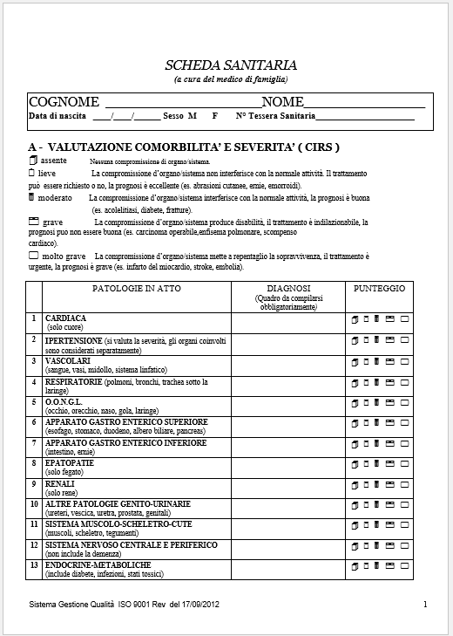
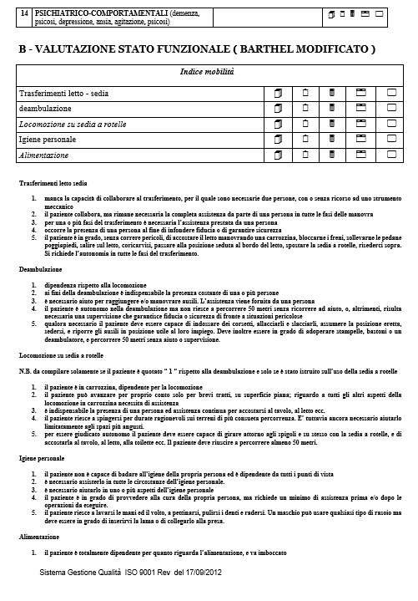

Slide 21

GRAZIE PER L’ATTENZIONE!

